Slide 1
第3章 程序的流程控制 —— 语句
3.1 概述
3.2 顺序执行
3.3 选择执行
3.4 循环执行
3.5 无条件转移
3.6 程序设计风格

Slide 2
本章内容
3.1 概述
3.2 顺序执行
3.3 选择执行
3.4 循环执行
3.5 无条件转移
3.6 程序设计风格

Slide 3
3.1 概述
算法：程序流程的描述
语句实现对程序执行流程的控制，包括：
顺序控制：按书写次序执行；
分支控制：根据条件选择执行；
循环控制：重复执行；
无条件转移：无条件地转移到制指定位置。
表达式=数据处理的基本单位 v.s. 语句=流程控制的基本单位
Notes:
程序的两个方面：
表达式=数据处理的基本单位 v.s. 语句=流程控制的基本单位

Slide 4
3.1 概述 - C++语句的分类
goto语句
break语句
continue语句
return语句
无条件转移语句
顺序执行语句
选择执行语句
循环执行语句
简单语句
表达式语句
空语句
数据定义语句
复合语句
语句
if语句
switch语句
结构语句
while语句
do-while语句
for语句
Notes:
简单语句：不包含其他语句
结构语句：由简单语句和结果语句按照一定规则构造出来的（递归定义）
数据定义语句：属于简单语句（int a;）或属于结构语句（struct course { ... }）

Slide 5
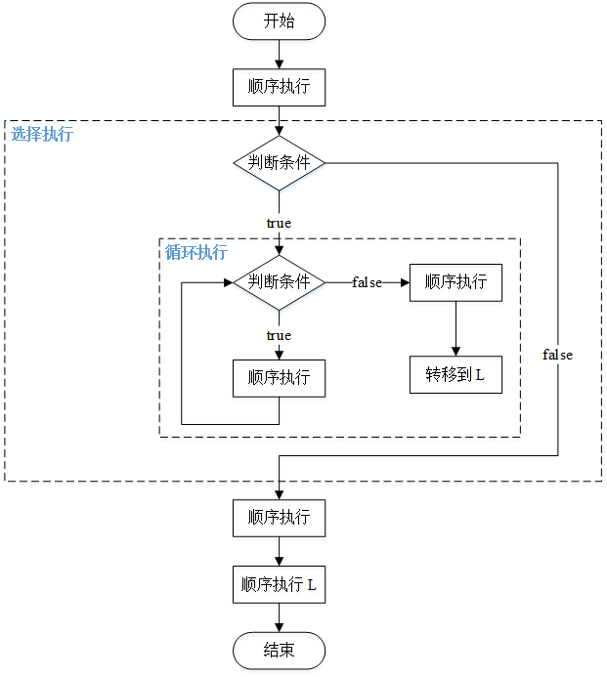
Notes:
流程图

Slide 6
本章内容
3.1 概述
3.2 顺序执行
3.3 选择执行
3.4 循环执行
3.5 无条件转移
3.6 程序设计风格

Slide 7
3.2.1 表达式语句
在C++表达式后面加上分号
格式：<表达式>;
例如：a + b * c;
连续的多个表达式语句按它们的书写次序（从左到右、从上到下）依次执行。

Slide 8
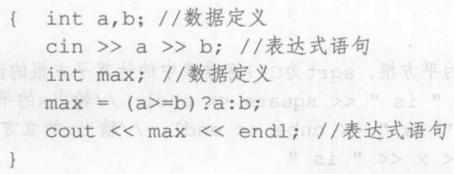
3.2.2 复合语句
复合语句是由花括号括起来的一条或多条语句，又称为块（block）。语法上，复合语句可看作是一个语句。
格式：{ <语句序列> }
<语句序列> 中的语句可以是任何的C++语句
{ int a, b, max；
cin >> a >> b;
if (a >= b)
max = a;
else
max = b;
cout << max << endl;
}

Slide 9
3.2.3 空语句
空语句不做任何事情，其作用是用于语法上需要一条语句的地方，而该地方又不需要做任何事情。
格式： ;
在C++语言中，分号(;)是语句的一部分。
{ ……
… goto end;
……
end: ; //空语句
}
Notes:
调试可以用

Slide 10
本章内容
3.1 概述
3.2 顺序执行
3.3 选择执行
3.4 循环执行
3.5 无条件转移
3.6 程序设计风格

Slide 11
3.3 选择执行
根据不同的情况来从一组语句中选择一个来执行相应的分支。
if 语句
switch 语句

Slide 12
3.3.1 if 语句
根据一个条件满足与否来决定是否执行某个语句或从两个语句中选择一个语句执行。
if (<表达式>) <语句>
if (<表达式>) <语句1> else <语句2>
（其中的<语句>、<语句1>、<语句2>必须是一个语句！
复合语句算一个语句。）

Slide 13
3.3.1 if 语句
if 语句的歧义问题：
if (<表达式1>) if (<表达式2>) <语句1> else <语句2>
else子句与它前面最近的、没有else子句的if配对。
if (<表达式1>) if (<表达式2>) <语句1> else <语句2>
加上花括号（复合语句）：
if (<表达式1>) { if (<表达式2>) <语句1> } else <语句2>
Notes:
else该归哪个if呢

Slide 14
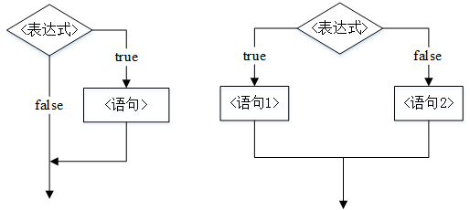
3.3.1 if 语句
流程图

Slide 15
3.3.1 if 语句
if语句的锯齿格式,例3-3 P55
写if语句时，最好采用“锯齿”格式。但如果嵌套层次很深，将使得程序正文严重偏向右边。这时，可以按下面格式书写：
if (...)
...
else
if (...)
...
else
if (...)
...
else
...
if (...)
...
else if (...)
...
else if (...)
...
else if (...)
...
等价于：

Slide 16
3.3.1 if 语句
避免不必要的测试，效率不高
if (score >= 90)
cout << "优";
if (score >= 80 && score < 90)
cout << "良";
if (score >= 70 && score < 80)
cout << "中";
if (score >= 60 && score < 70)
cout << "及格";
if (score < 60)
cout << "不及格";
变成if else？
Notes:
变成if else

Slide 17
3.3.2 switch 语句
多路选择语句根据某个表达式的值在多组语句中选择一组来执行。每一组语句的最后一个语句往往是break语句。格式为：
switch (<整型表达式>)
{ case <整型常量表达式1>: <语句序列1>
case <整型常量表达式2>: <语句序列2>
:
case <整型常量表达式n>: <语句序列n>
[default: <语句序列n+1>] //啥都没满足
}
Notes:
判断条件整型就够了；
default，可有可无：判断条件都不满足且没有default时，什么都不做。

Slide 18
3.3.2 switch 语句
switch语句中使用break语句
在执行某个分支时，用break语句结束该分支的执行。
如果没有break语句（最后一个分支除外），则继续执行紧接着的下一个分支中的语句序列。
在其它一些语言（如：Pascal）的多路选择语句中，一个分支执行完后将自动结束多路选择语句的执行。
在嵌套的switch语句中，内层switch语句中的break只结束该内层分支的执行。

Slide 19
3.3.2 switch 语句
#include <iostream>
using namespace std;
int main()
{ int day;
cin >> day;
switch (day)
{ case 0: cout << "Sunday"; break;
case 1: cout << "Monday"; break;
case 2: cout << "Tuesday"; break;
case 3: cout << "Wednesday"; break;
case 4: cout << "Thursday"; break;
case 5: cout << "Friday"; break;
case 6: cout << "Saturday"; break;
default: cout << "Input error";
}
cout << endl;
return 0;
}

Slide 20
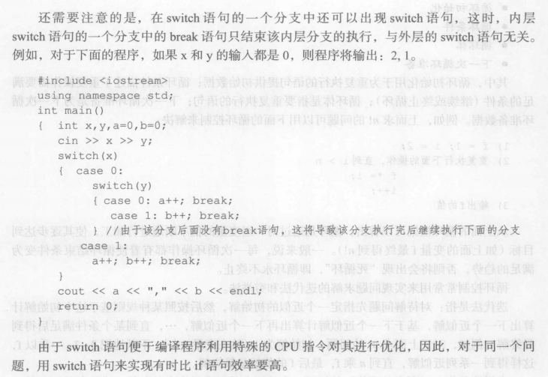
上来秀一波？

Slide 21
本章内容
3.1 概述
3.2 顺序执行
3.3 选择执行
3.4 循环执行
3.5 无条件转移
3.6 程序设计风格

Slide 22
3.4.1 概述
作用：实现重复操作
由四个部分组成：
循环初始化
循环条件
循环体
下一次循环准备
C++三种循环语句：
while语句
do-while语句
for语句
Notes:
比如，实现阶乘操作，n到100以上的时候用连乘的方式肯定不行

Slide 23
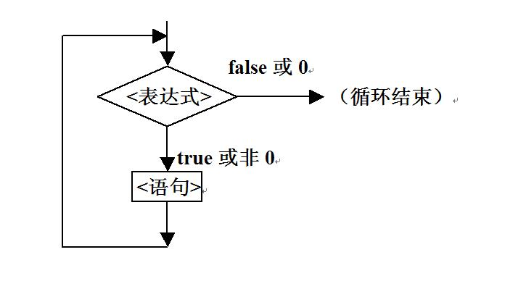
3.4.2 while 语句
while (<表达式>) <语句> P64例子3-10
Notes:
这里的语句同样可以是结构语句：复合语句{}、选择语句、循环语句

Slide 24
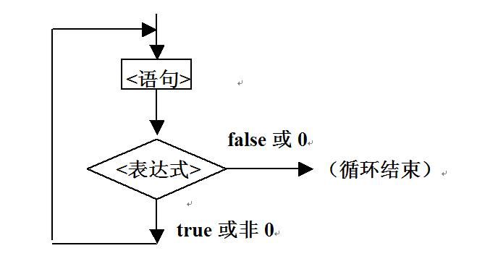
3.4.3 do-while 语句
do <语句> while (<表达式>);P64例子3-11
与while语句的区别：循环体至少执行1次
do-while语句最后的分号(;)不要漏掉
Notes:
与while语句的区别：循环体至少执行1次
do-while语句最后的分号(;)不要漏掉

Slide 25
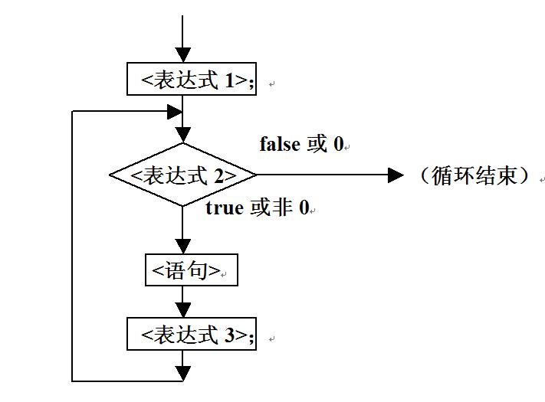
3.4.4 for 语句 P65例子3-12
for (<表达式1>;<表达式2>;<表达式3>) <语句>
表达式1：循环初始化——通常为赋值表达式
表达式2：循环条件——通常为关系或逻辑表达式
表达式3：下一次循环准备——通常为自增/自减表达式
Notes:
表达式1：循环初始化——通常为赋值表达式
表达式2：循环条件——通常为关系或逻辑表达式
表达式3：下一次循环准备——通常为自增/自减表达式

Slide 26

3.4.5 使用原则
三种循环语句在表达能力等价。
使用原则：定义在P66
计数控制的循环一般用for语句；
事件控制的循环一般用while或do-while语句，其中，如果循环体至少要执行一次，则用do-while语句。
由于for语句能清晰地表示“循环初始化”、“循环条件”以及“下一次循环准备”，因此，一些非计数控制的循环也用for语句实现。
Notes:
计数控制：已知循环次数，通过一个变量来重复执行到制定的次数，不依赖于循环体的执行结果；
事件控制：未知循环次数，由某次执行的结果 => 结束条件得到满足，也称条件控制循环。

Slide 27
例 1：计算从键盘输入的一系列整数的和，要求首先输入整数的个数。（计数控制的循环）
#include <iostream>
using namespace std;
int main()
{ int n;
cout << "请输入整数的个数：";
cin >> n;
cout << "请输入" << n << "个整数：";
int sum=0；
for (int i=1; i<=n; i++)
{ int a;
cin >> a;
sum += a;
}
cout << "输入的" << n << "个整数的和是：" << sum << endl;
return 0;
}
3.4.6 循环程序设计实例

Slide 28
例2：计算从键盘输入的一系列整数的和，要求输入以-1结束。（事件控制的循环）
#include <iostream>
using namespace std;
int main()
{int a,sum=0;
cout << "请输入若干个整数（以-1结束）：";
cin >> a;
while (a != -1)
{ sum += a;
cin >> a;
}
cout << "输入的整数的和是：" << sum << endl;
return 0;
}

Slide 29
例3 从键盘接收字符，一直到输入了字符y(Y)或n(N)为止。 （事件控制的循环）
#include <iostream>
#include <cstdlib>
using namespace std;
int main()
{ char ch;
do
{ cout << "请输入Yes或No（y/n）：";
cin >> ch;
ch = tolower(ch);
} while (ch != 'y' && ch != 'n');
if (ch == 'y')
......
else
......
return 0;
}
Notes:
必须要输入1次，所以用do while
tolower：大写字母转换为小写字母

Slide 30
3.4.n 循环优化问题
算法的优化
减少循环次数
代码的优化
避免在循环中重复计算不变的表达式
Notes:
这里只讨论“关于循环”的优化，不讨论循环体内部的优化

Slide 31
例4：编程求出小于n的所有素数（质数）（1）
#include <iostream>
using namespace std;
int main()
{ int n;
cout << "请输入一个正整数："
cin >> n; //从键盘输入一个正整数
for (int i=2; i<n; i++) //循环：分别判断2、3、...、n-1是否为素数
{ int j=2;
while (j < i && i%j != 0) //循环：分别判断i是否能被2 ~ i-1整除
j++;
if (j == i) //i是素数
cout << i << " ";
}
cout << endl;
return 0;
}
注意：1、上面的for循环中，偶数没有必要再判断它们是否为素数；
2、上面的while循环没有必要到i-1，只需要到：sqrt(i)
Notes:
算法上的优化：为什么是需要循环到i的平方根？
因为：合数必可分解为两个数的乘积，它们要么相等，要么一大一小，
所以，相等时，判断到sqrt(i)即可；不等时，更是如此

Slide 32
例4：编程求出小于n的所有素数（质数）（2）
#include <iostream>
#include <cmath>
using namespace std;
int main()
{ int n;
cin >> n; //从键盘输入一个数
if (n < 2) return -1;
cout << 2 << ","; //输出第一个素数
for (int i=3; i<n; i+=2) //循环：分别判断3、5、...、是否为素数
{ int j=2;
while (j<=sqrt(i) && i%j!=0) //循环：分别判断i是否为素数
j++;
if (j > sqrt(i)) //i是素数
cout << i << ",";
}
cout << endl;
return 0;
} 注意：上面程序中的sqrt(i)被重复计算！
Notes:
代码上的优化：去掉重复的sqrt计算

Slide 33
例4：编程求出小于n的所有素数（质数）（3）
......
int j = 2, k=sqrt(i);
......
while ( j <= k && i%j != 0)
j++;
if (j > k) //i是素数。
......
注意：对有些循环优化，编译器能实现！

Slide 34
本章内容
3.1 概述
3.2 顺序执行
3.3 选择执行
3.4 循环执行
3.5 无条件转移
3.6 程序设计风格

Slide 35
3.5 无条件转移
除了 if 和 switch 外，C++还提供无条件的分支语句：
goto（尽量不使用）
break
continue
return

Slide 36
3.5.1 goto 语句
goto 语句的格式：
goto <语句标号>；
<语句标号>： 语句

Slide 37
3.5.2 break 语句
格式：break;
两个功能：
结束switch语句的某个分支的执行
退出包含它的最内层循环语句

Slide 38
3.5.3 continue 语句
continue语句只用在循环语句的循环体中，其含义是：立即结束当前循环，准备进入下一次循环。
对于while和do-while语句，continue语句将使控制转到循环条件的判断；
对于for语句，continue语句将使控制转到：先计算<表达式3>，然后计算<表达式2>，并根据<表达式2>的计算结果来决定是进入下一次循环还是结束循环。

Slide 39
3.6 程序设计风格
程序设计风格指对程序的静态分析所能确认的程序特性，它涉及程序的易读性
一致/有意义的标识符；
清晰的代码缩进；
详细的注释；
…

Slide 40
3.6 程序设计风格
结构化程序设计风格：按照一组能够提高程序易读性与维护性的规则进行程序设计。要求结构良好
对于程序设计过程：自顶向下、逐步精化；
对于程序本身：高内聚、低耦合。
Notes:
C++在类的内部实现时，延用C的结构化风格
软件工程的名词：高内聚，低耦合

Slide 41
3.6 程序设计风格
goto 语句：
理论上可以证明，所有的程序都可以不用goto语句来实现；
尽量不使用。

